Slide 1
ГКОУ «СОШ при УУИС»
ТСП в г. Кемерово ФКУ ИК-43
Третий этап регионального конкурса профессионального мастерства
«Призвание – учитель!» -
«Человек – свой собственный проект»
Проект
«Учитель как творец»
(«Образ пленительный, образ прекрасный!»)
Коржова Любовь Клавдиевна,
учитель русского языка и литературы
март 2022 г.

Slide 2
Паспорт Проекта
Проект «Учитель как творец»
(«Образ пленительный, образ прекрасный!»)
Цель проекта: создание условий для формирования у обучающихся духовно-нравственных качеств личности и умения работать в команде, для реализации творческого потенциала в процессе создания Продукта проектной деятельности
Тип проект: творческий, внутришкольный, краткосрочный, групповой
Предполагаемый результат
Музыкально-поэтический праздник к Дню 8 марта «Образ пленительный, образ прекрасный!», являющийся Продуктом Проекта

Slide 3
Координатор проекта
должен обладать определенными качествами:
Иметь хорошие организаторские способности
Быть методически грамотными
Владеть навыками межкультурного общения
Уметь устанавливать доверительные,
отрытые, уважительные отношения с учениками
Активно сотрудничать в проектной деятельности
Уметь работать с большим объемом информации
Уметь работать со основными средствами ИКТ

Slide 4
Моё кредо
«Как правило, можно принять,
что учитель знает свой предмет
и владеет соответствующим материалом, но не всегда он умеет сделать его интересным. Вот где корень зла.
Если учитель распространяет вокруг себя дыхание скуки, то в такой атмосфере все захиреет.
Умеет учить тот, кто учит интересно»
Альберт Эйнштейн

Slide 5
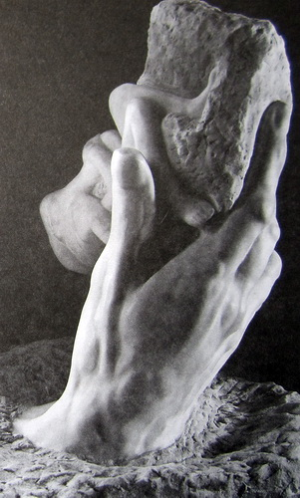
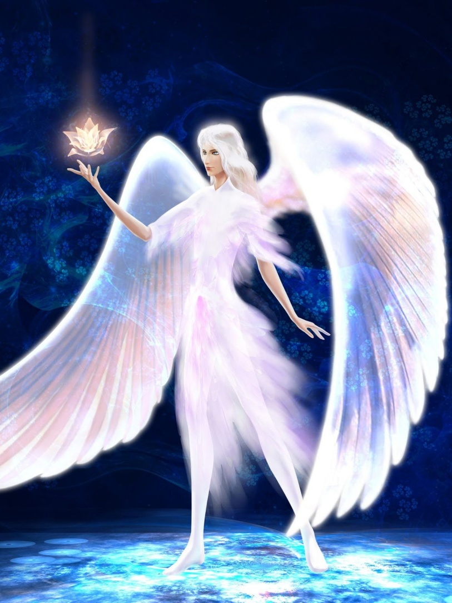
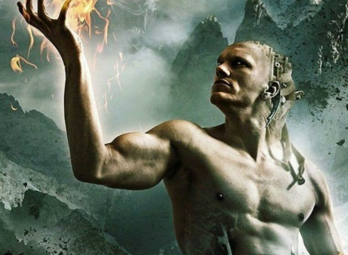
Образ
творца

Slide 6
Методы, используемые
в проектной деятельности
Проектная
деятельность
Исследовательские
Поисковые
Научный метод
Дискуссии, эвристические беседы
Мозговые
штурмы
Ролевые
игры
Рефлексивные

Slide 7
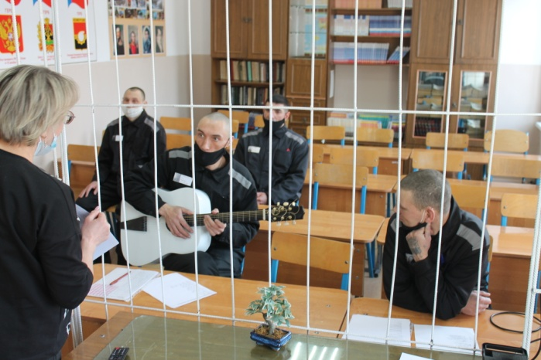
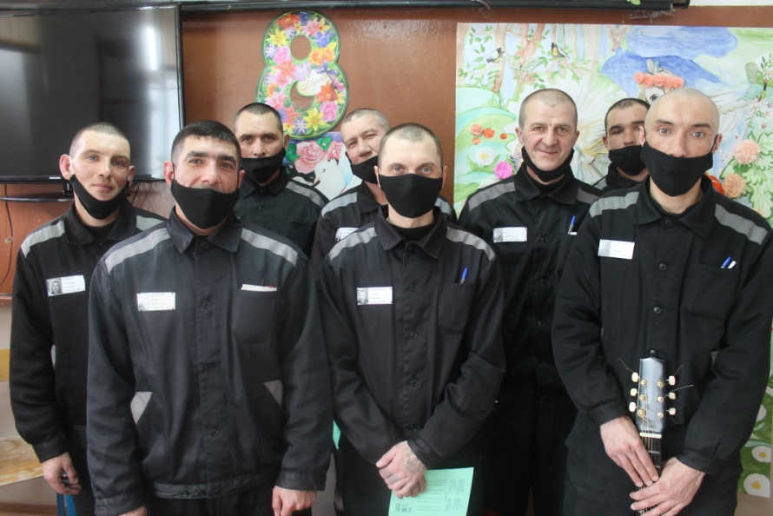
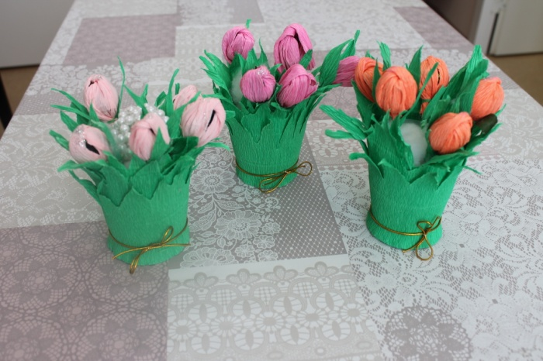
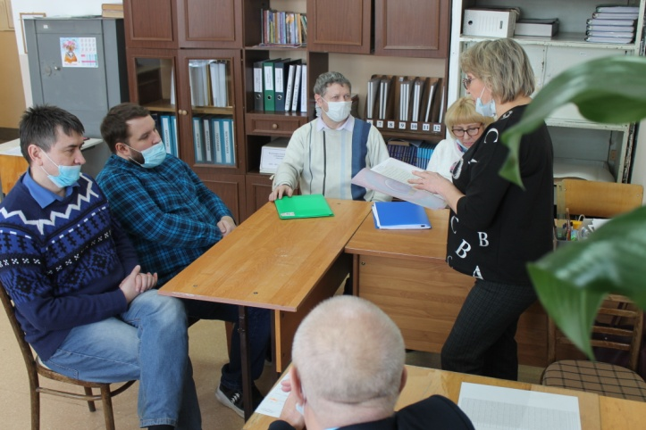
Реализация Проекта

Slide 8
Паспорт Проекта
Проект «Учитель как творец»
(«Образ пленительный, образ прекрасный!»)
Цель проекта: создание условий для формирования у обучающихся духовно-нравственных качеств личности и умения работать в команде, для реализации творческого потенциала в процессе создания Продукта проектной деятельности
Тип проект: творческий, внутришкольный, краткосрочный, групповой
Предполагаемый результат
Музыкально-поэтический праздник к Дню 8 марта «Образ пленительный, образ прекрасный!», являющийся Продуктом Проекта

